Slide 1
“aos pÉs de jesus”

Slide 2
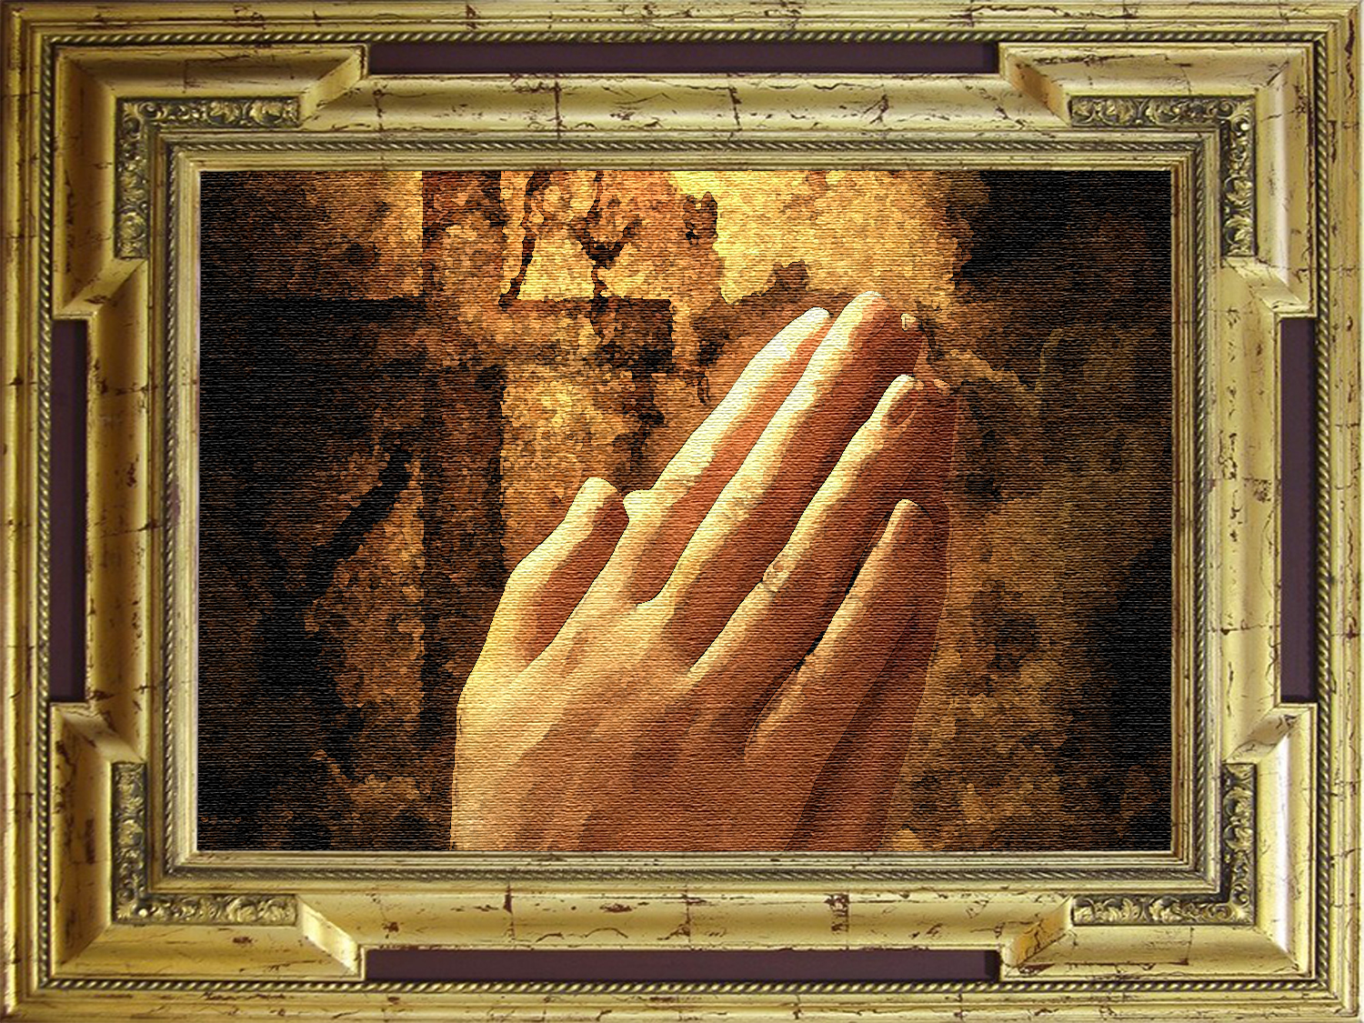
Um momento de Oração

Slide 3
23
PORQUE EXISTEM TANTAS RELIGIÕES?
Notes:
¿POR QUÉ EXISTEN TANTAS RELIGIONES?

Slide 4
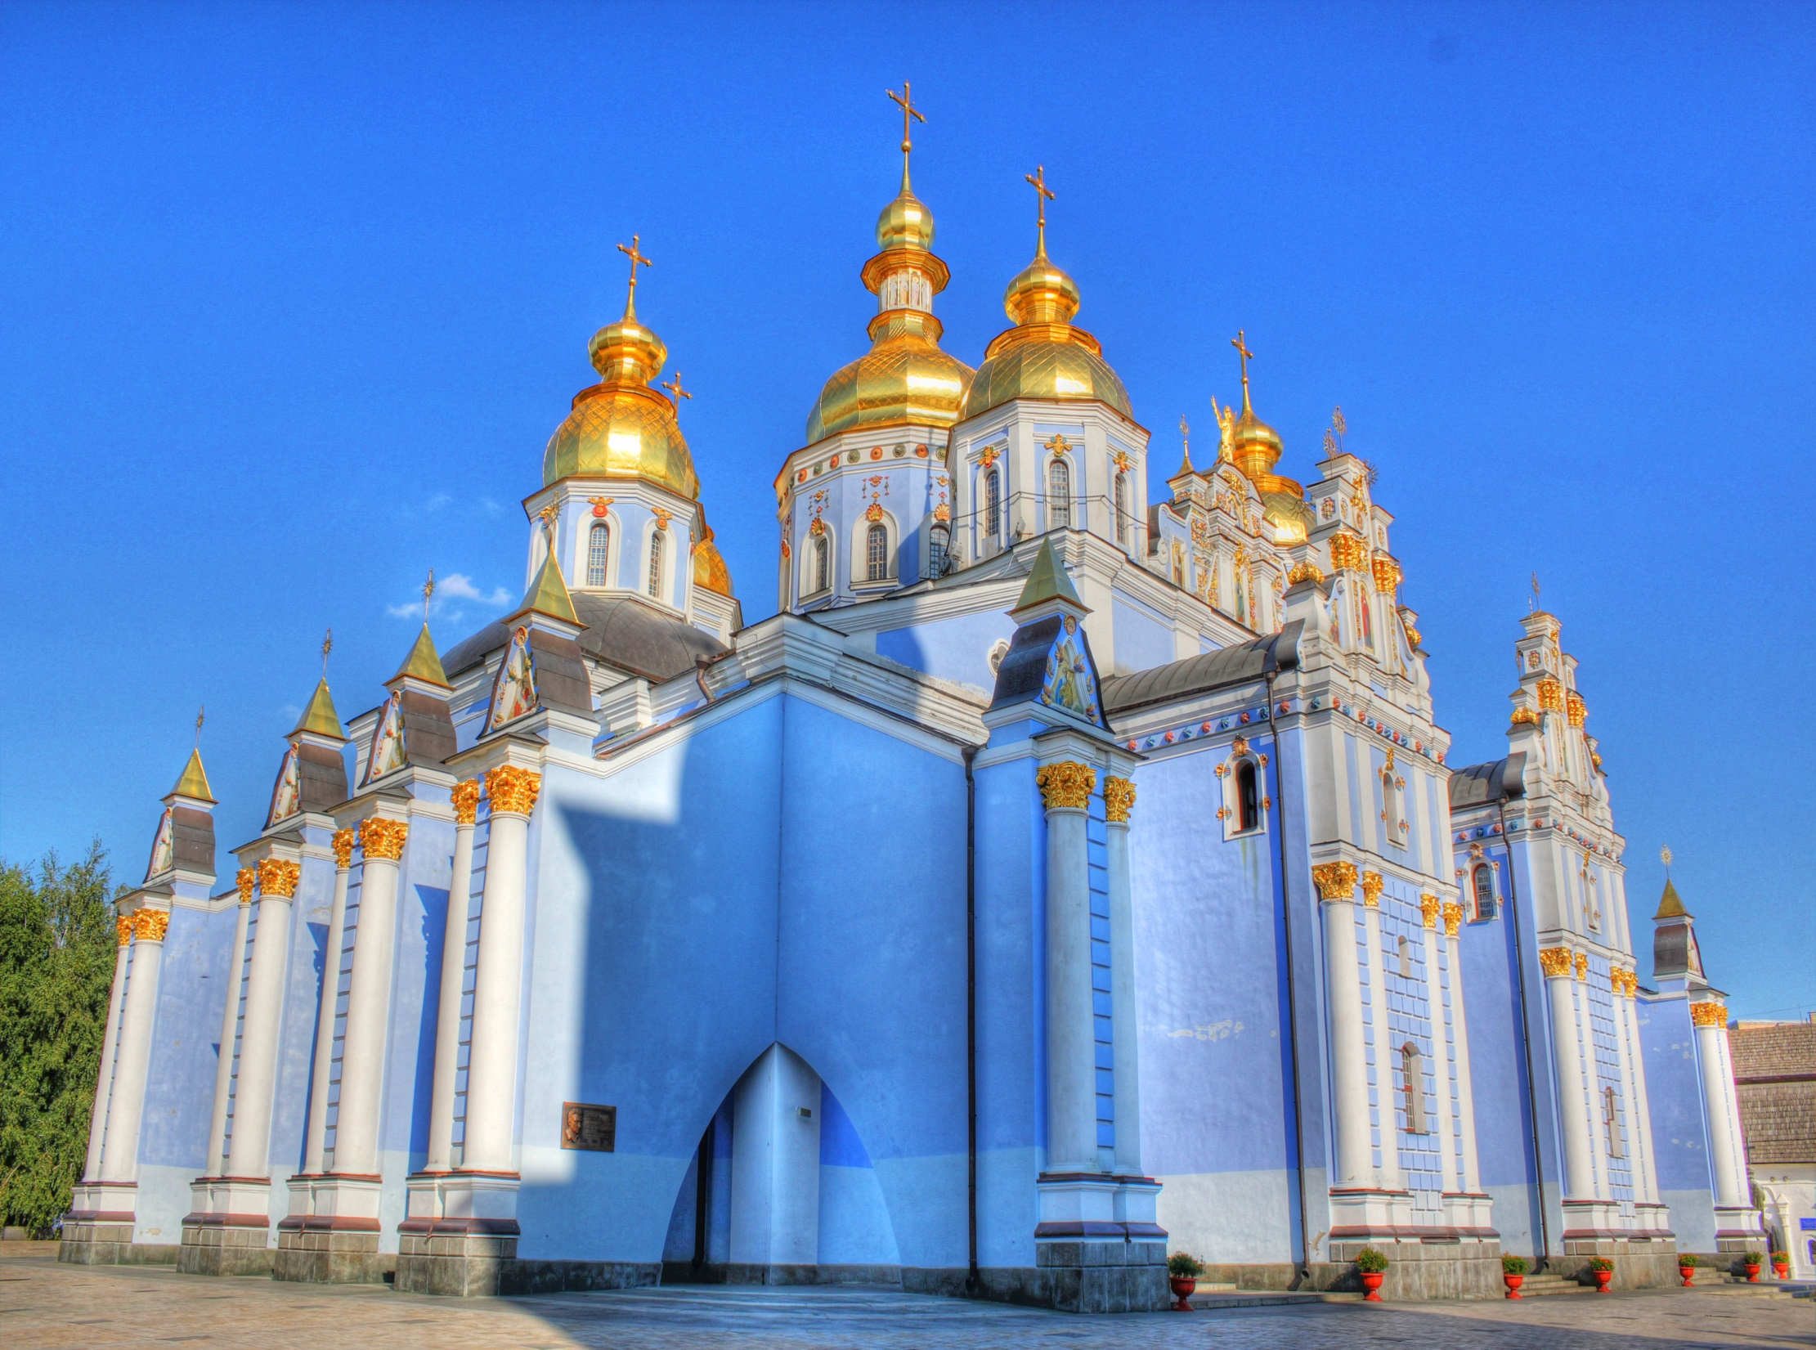
Todas afirmam possuir a verdade
A grande maioria fundamenta-se na Bíblia e crê em Jesus!
São todas de Deus?
Se Deus tem um povo, como o poderemos identificar?
Notes:
Esta pregunta se formula mucha gente al comprobar que:
* Las iglesias importantes que existen son centenas y los grupos disidentes son miles. Todas pretenden tener la verdad ¡La gran mayoría incluso se basa en la Biblia, y cree en Jesús!
* ¿Son todas de Dios? ¿Reconoce el Señor a todas las iglesias como su pueblo escogido, o tiene un pueblo en especial? Si es así, ¿cómo se lo puede identificar?
* En todas las religiones hay personas sinceras, que aman a Dios, pero no por eso pertenecen a la verdadera iglesia.
* La Palabra de Dios y especialmente la profecía nos revela algunas claves para identificar al remanente verdadero.

Slide 5
SÍMBOLOS PARA REPRESENTAR A IGREJA
Notes:
SÍMBOLOS PARA REPRESENTAR LA IGLESIA

Slide 6
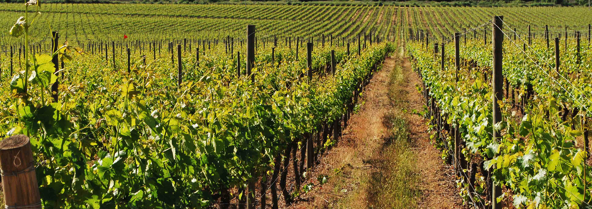
Com o que é comparada a Igreja do Senhor, tanto no Antigo Testamento como no Novo Testamento?
Notes:
¿Con qué se compara la iglesia del Señor, tanto en el Antiguo como en el Nuevo Testamento?

Slide 7
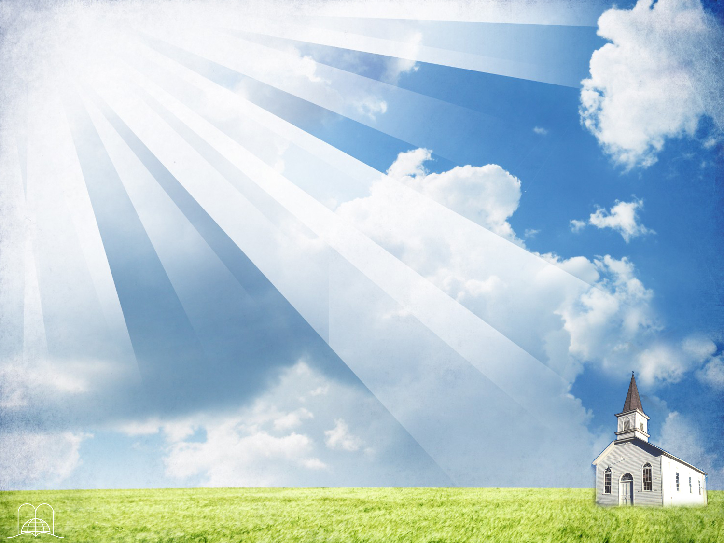
“Agora cantarei ao meu amado o cântico do meu querido a respeito da sua vinha. O meu amado tem uma vinha num outeiro fértil. E cercou-a, e limpando-a das pedras, plantou-a de excelentes vides; e edificou no meio dela uma torre, e também construiu nela um lagar; e esperava que desse uvas boas, porém deu uvas bravas. Porque a vinha do Senhor dos exércitos é a casa de Israel, e os homens de Judá são a planta das suas delícias; e esperou que exercesse juízo, e eis aqui opressão; justiça, e eis aqui clamor.”
Isaías 5:1-2, 7
Notes:
1 Ahora cantaré por mi amado el cantar de mi amado a su viña. Tenía mi amado una viña en una ladera fértil.
2 La había cercado y despedregado y plantado de vides escogidas; había edificado en medio de ella una torre, y hecho también en ella un lagar; y esperaba que diese uvas, y dio uvas silvestres.
7 Ciertamente la viña de Jehová de los ejércitos es la casa de Israel, y los hombres de Judá planta deliciosa suya. Esperaba juicio, y he aquí vileza; justicia, y he aquí clamor.”
Isaías 5:1-2, 7

Slide 8
“Ouvi, ainda, outra parábola: Houve um homem, pai de família, que plantou uma vinha, e circundou-a de um valado, e construiu nela um lagar, e edificou uma torre, e arrendou-a a uns lavradores, e ausentou-se para longe.”
Mateus 21:33
Notes:
“Oíd otra parábola: Hubo un hombre, padre de familia, el cual plantó una viña, la cercó de vallado, cavó en ella un lagar, edificó una torre, y la arrendó a unos labradores, y se fue lejos.”
Mateo 21:33
Con una viña que tenía alrededor un cerco.

Slide 9
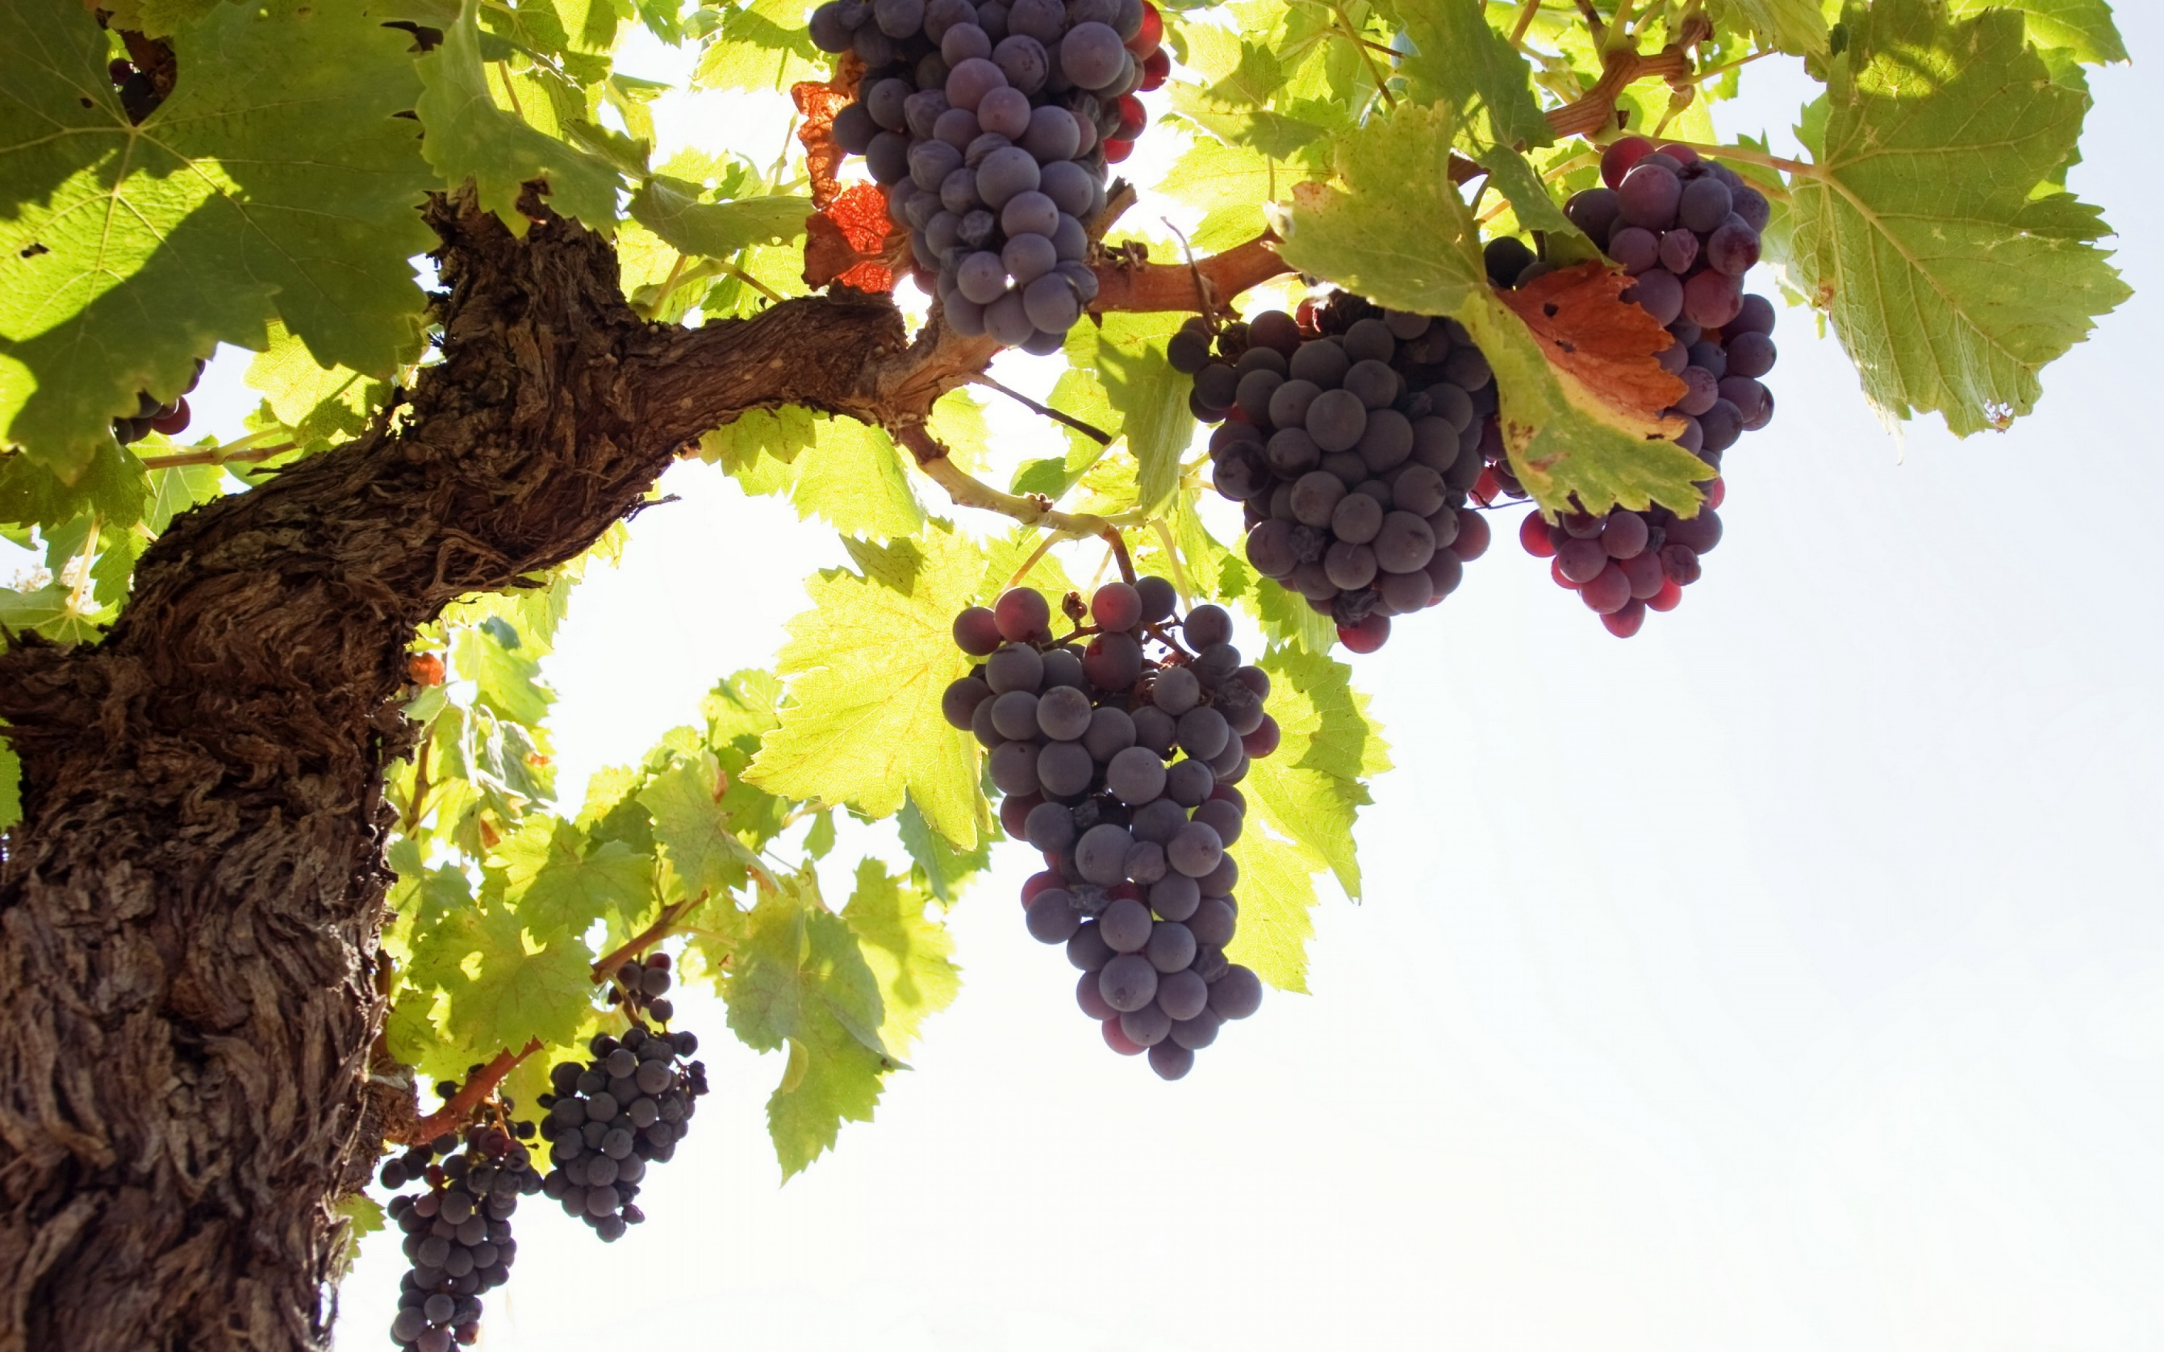
João 15:1,2,4
“Eu sou a videira verdadeira, e meu Pai é o lavrador, toda a vara em mim, que não dá fruto, a tira; e limpa toda aquela que dá fruto, para que dê mais fruto. Estai em mim, e eu em vós; como a vara de si mesma não pode dar fruto, se não estiver na videira, assim também vós, se não estiverdes em mim.”

Slide 10
A videira:
Cristo é a raíz e o tronco
Nós somos as varas
Notes:
La vid (Juan 15:1-2, 4): Cristo es la raíz y el tronco de esa cepa.
El siempre permanece.
Nosotros somos los pámpanos.
Si traemos frutos permanecemos con él, de otro modo, seremos cortados.
Así sucedió con Israel.

Slide 11
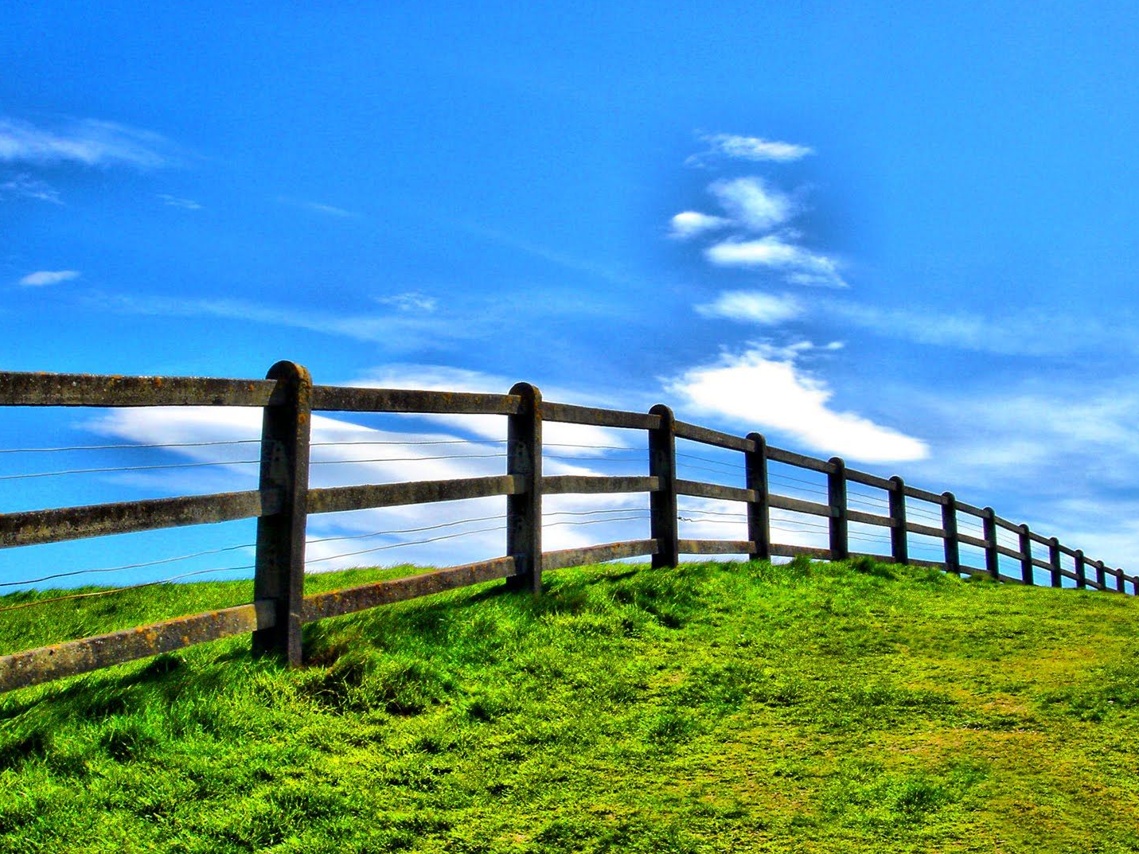
O Valado (cerco):
Estabelece um limite entre o terreno do Senhor e o alheio.
Protege e mantém a igreja dentro da vontade de Deus.
O Valado é a Lei de Deus.
Notes:
b) El cerco: Su misión es establecer un límite entre el terreno del Señor y el terreno ajeno.
Es dar protección para mantener la iglesia dentro de la voluntad de Dios. El cerco es la ley de Dios.
El terreno que está fuera de la ley de Dios es el del pecado, (1ª Juan 3:4).
La iglesia que deja de lado cualquiera de los mandamientos de Dios ha hecho un portillo en el cerco.

Slide 12
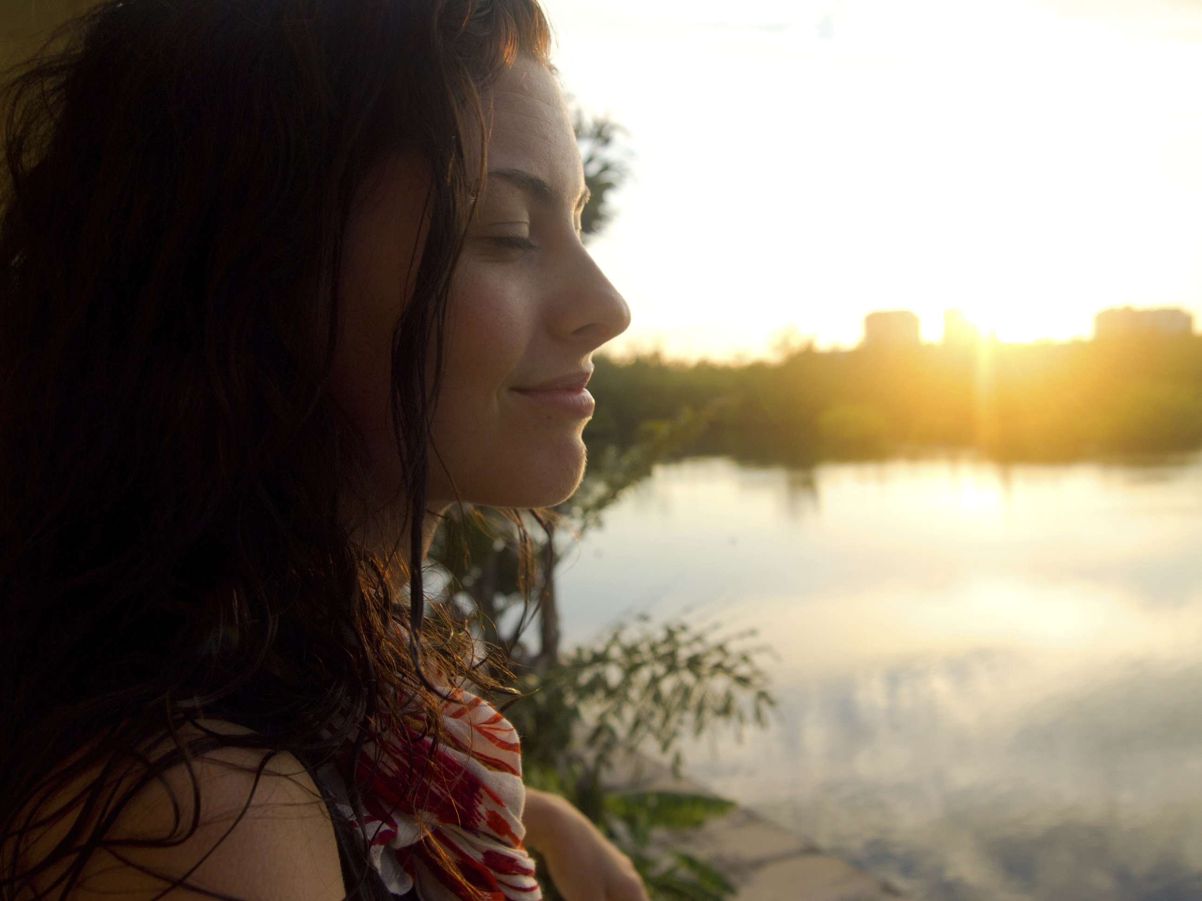
Na Bíblia, a igreja é comparada a uma mulher, (2ª Corintios 11:2).
Segundo Cânticos 6:8-9; 4:7, quantas igrejas reconhece Deus como suas?
Notes:
En toda la Biblia se compara la iglesia a una mujer, (2ª Corintios 11:2).
Según Cantares 6:8-9; 4:7, ¿a cuántas iglesias reconoce Dios como suyas?

Slide 13
“Sessenta são as rainhas, e oitenta as concubinas, e as virgens sem número. Porém uma é a minha pomba, a minha imaculada, a única de sua mãe, e a mais querida daquela que a deu à luz; viram-na as filhas e chamaram-na bem-aventurada, as rainhas e as concubinas louvaram-na.”
Cânticos 6:8-9
Notes:
Cantares 6:8-9
8 Sesenta son las reinas, y ochenta las concubinas, Y las doncellas sin número;
9 Mas una es la paloma mía, la perfecta mía; Es la única de su madre, La escogida de la que la dio a luz. La vieron las doncellas, y la llamaron bienaventurada; Las reinas y las concubinas, y la alabaron.

Slide 14
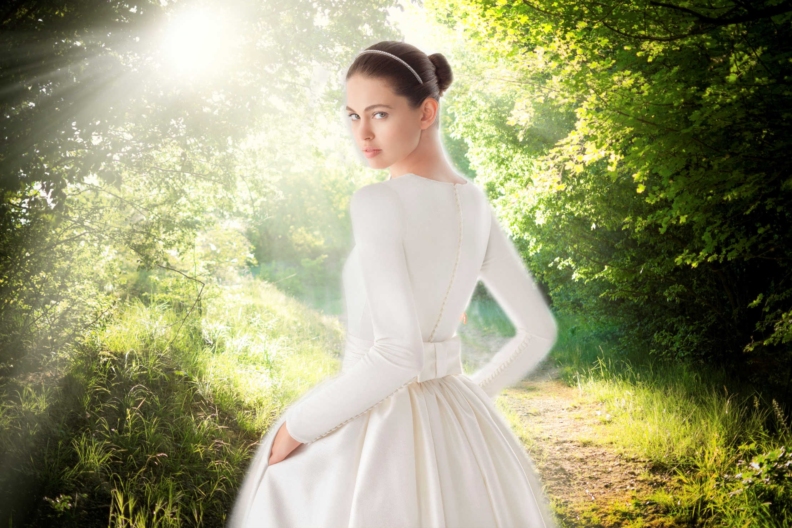
“Toda tu és formosa, meu amor, e em ti não há mancha.”
Cânticos 4:7
Notes:
Cantares 4:7
7 Toda tú eres hermosa, amiga mía, Y en ti no hay mancha.

Slide 15
O que diz a profecia sobre as mulheres (igrejas) de nosso tempo?
Notes:
¿Qué dice la profecía sobre las mujeres (iglesias) de nuestro tiempo?

Slide 16
“E sete mulheres naquele dia lançarão mão de um homem, dizendo: Nós comeremos do nosso pão, e nos vestiremos do que é nosso; tão-somente queremos ser chamadas pelo teu nome; tira nosso opróbrio.”
Isaías 4:1
Notes:
Isaías 4:1
“Echarán mano de un hombre siete mujeres en aquel tiempo, diciendo: Nosotras comeremos de nuestro pan, y nos vestiremos de nuestras ropas; solamente permítenos llevar tu nombre, quita nuestro oprobio.”

Slide 17
Sete mulheres: Todas as igrejas (7 representa plenitude).
Lançam mão de um homem: todas as igrejas falam de Cristo.
Comem o seu próprio pão: Doutrina própria em vez da Palavra de Deus.
Vestem as suas próprias roupas: Justiça própria em vez do manto da justiça de Cristo.
Conformam-se em ser chamadas por Seu nome: Cristãos. (Ezequiel 33:31)
Notes:
a) Siete mujeres: Todas las iglesias (7 representa plenitud).
b) Echan mano de un hombre: todas las iglesias hablan de Cristo.
c) Comen su propio pan: propia doctrina. En lugar de la Palabra de Dios.
d) Visten sus propias ropas: Justicia propia (Isa. 64:6), en lugar del manto de la justicia de Cristo, (Mat. 22:11-12).
Hay quienes creen que pueden comprar con sus obras humanas la aceptación de Dios. Solamente pueden salvarnos los méritos de Cristo atribuidos a nuestro favor.
El vestido blanco representa esa justicia de Cristo, Apoc. 19:8 de la cual debemos vestirnos para identificarnos como pueblo verdadero.
e) Se conforman con llamarse de su nombre: Cristianos. (Ezequiel 33:31)

Slide 18
A IGREJA DE DEUS EM APOCALIPSE 12
Notes:
LA IGLESIA DE DIOS EN APOCALIPSIS 12

Slide 19
Que aspeto tinha a mulher descrita em Apocalipse 12:1, e o que representa?
Notes:
¿Qué aspecto tenía la mujer descripta en Apocalipsis 12:1, y qué representa?

Slide 20
“E viu-se um grande sinal no céu: uma mulher vestida de sol, tendo a lua debaixo dos seus pés, e uma coroa de doze estrelas sobre a sua cabeça.”
Apocalipse 12:1
Notes:
“Apareció en el cielo una gran señal: una mujer vestida del sol, con la luna debajo de sus pies, y sobre su cabeza una corona de doce estrellas.”
Apocalipsis 12:1

Slide 21
A mulher representa a igreja verdadeira.
Estava vestida de sol. Representa a Cristo, o sol de Justiça (Malaquias 4:2).
A lua debaixo de seus pés: um símbolo do Antigo Testamento que foi fundamento da igreja do Novo Testamento. Assim como a lua recebe sua luz do sol, o Antigo Testamento recebeu sua luz de Cristo.
As 12 estrelas: símbolo dos 12 apóstolos.
Notes:
a) La mujer representa la iglesia verdadera.
b) Estaba vestida del sol. Este representa a Cristo, el sol de Justicia (Malaquías 4:2), descripto en el Nuevo Testamento.
c) La luna debajo de sus pies. Un símbolo del Antiguo Testamento que fue fundamento de la iglesia del Nuevo Testamento. Así como la luna recibe su luz del sol, el Antiguo Testamento recibió su luz de Cristo.
d) Las 12 estrellas: símbolo de los 12 apóstoles.

Slide 22
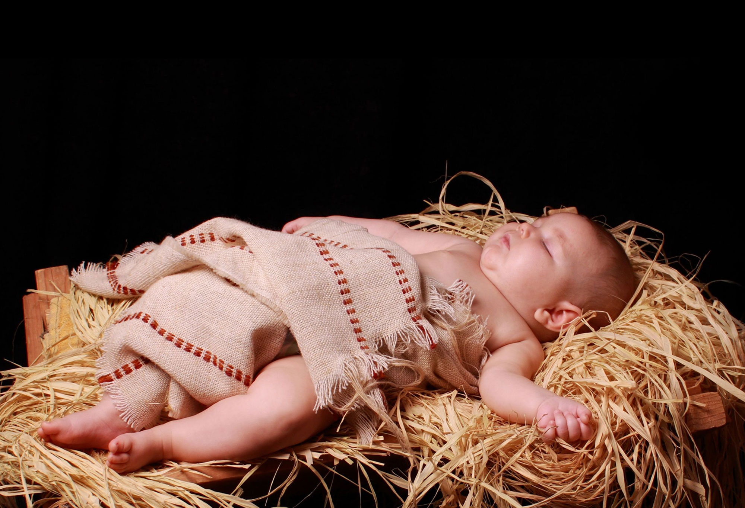
Foi prometida à igreja uma semente, um Salvador (Génesis 3:15).
A quem representa este filho?
Notes:
A la iglesia le fue prometida una Simiente, un Salvador (Génesis 3:15).
¿A quién representa este hijo varón?

Slide 23
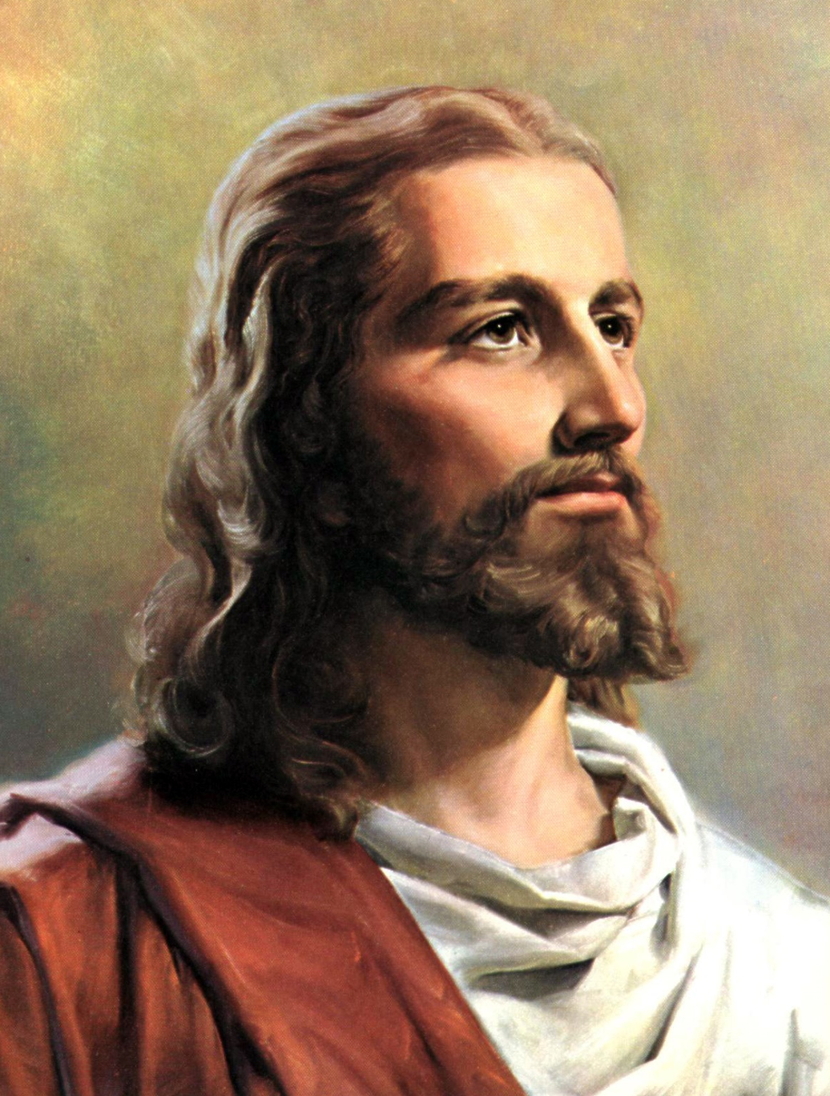
“E estava grávida, e com dores de parto, e gritava com ânsias de dar à luz. E deu à luz um filho homem que há de reger todas as nações com vara de ferro; e o seu filho foi arrebatado para Deus e para o seu trono.”
Apocalipse 12:2, 5
Notes:
2 Y estando encinta, clamaba con dolores de parto, en la angustia del alumbramiento.
5 Y ella dio a luz un hijo varón, que regirá con vara de hierro a todas las naciones; y su hijo fue arrebatado para Dios y para su trono.
Apocalipsis 12:2, 5
A Jesucristo. (Salmos 2:7-9).
* Angustia del alumbramiento: no había lugar en Belén, nació en un pesebre

Slide 24
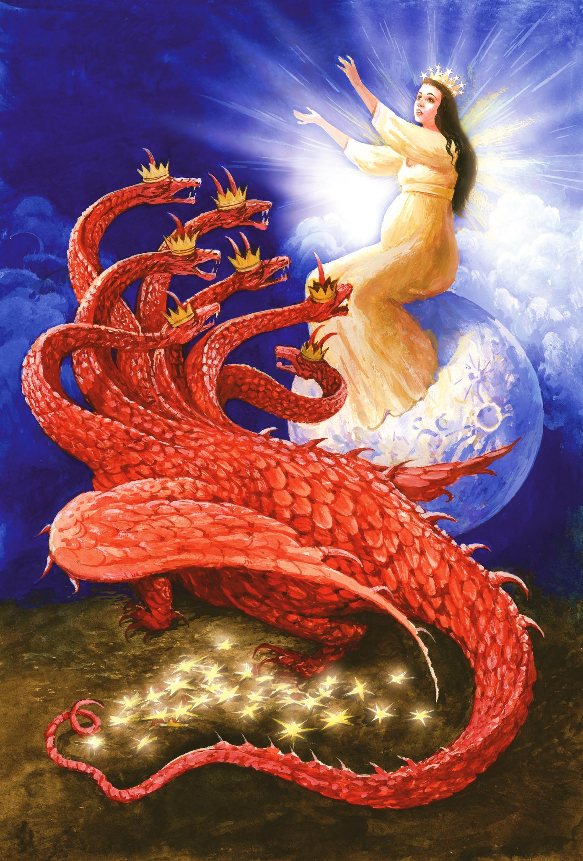
Outro sinal aparece: Um dragão. A quem representa?
Notes:
Aparece otra señal: Un dragón, ¿A quién representa?

Slide 25
“E viu-se outro sinal no céu; e eis que era um grande dragão vermelho, que tinha sete cabeças e dez chifres, e sobre as suas cabeças sete diademas. E a sua cauda levou após si a terça parte das estrelas do céu, e lançou-as sobre a terra; e o dragão parou diante da mulher que havia de dar à luz, para que, dando ela à luz, lhe tragasse o filho.”
Apocalipse 12:3-4
Notes:
3 También apareció otra señal en el cielo: he aquí un gran dragón escarlata, que tenía siete cabezas y diez cuernos, y en sus cabezas siete diademas; 4 y su cola arrastraba la tercera parte de las estrellas del cielo, y las arrojó sobre la tierra. Y el dragón se paró frente a la mujer que estaba para dar a luz, a fin de devorar a su hijo tan pronto como naciese.

Slide 26
“E foi precipitado o grande dragão, a antiga serpente, chamada o diabo e satanás, que engana todo o mundo; ele foi precipitado na terra, e os seus anjos foram lançados com ele.”
Satanás encarnado no Império Romano, o qual se parou diante da mulher para devorar o seu filho: A matança de Herodes
Apocalipse 12:9
Notes:
9 Y fue lanzado fuera el gran dragón, la serpiente antigua, que se llama diablo y Satanás, el cual engaña al mundo entero; fue arrojado a la tierra, y sus ángeles fueron arrojados con él.
Apocalipsis 12:3-4, 9
Era Satanás encarnado en el imperio romano.
* Se paró frente a la mujer para devorar a su hijo: la matanza de Herodes.

Slide 27
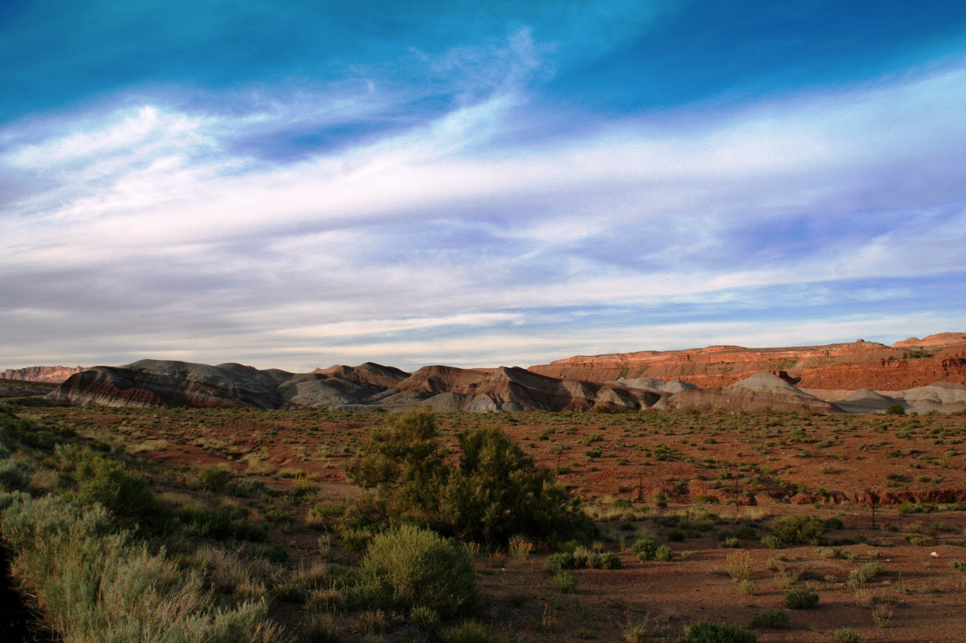
Para onde fugiu a mulher, ou seja a igreja, ao ser perseguida?
Notes:
¿A dónde huyó la mujer, la iglesia, al ser perseguida?

Slide 28
“E a mulher fugiu para o deserto, onde já tinha lugar preparado por Deus, para que ali fosse alimentada durante mil duzentos e sessenta dias.
E quando o dragão viu que fora lançado na terra, perseguiu a mulher que dera à luz o filho homem.
E foram dadas à mulher duas asas de grande águia, para que voasse para o deserto, ao seu lugar, onde é sustentada por um tempo, e tempos, e metade de um tempo, fora da vista da serpente.”
Apocalipse 12:6, 13-14
Notes:
6 Y la mujer huyó al desierto, donde tiene lugar preparado por Dios, para que allí la sustenten por mil doscientos sesenta días.
13 Y cuando vio el dragón que había sido arrojado a la tierra, persiguió a la mujer que había dado a luz al hijo varón.
14 Y se le dieron a la mujer las dos alas de la gran águila, para que volase de delante de la serpiente al desierto, a su lugar, donde es sustentada por un tiempo, y tiempos, y la mitad de un tiempo… Apocalipsis 12:6, 13-14

Slide 29
“E a serpente lançou da sua boca, atrás da mulher, água como um rio, para que pela corrente a fizesse arrebatar. E a terra ajudou a mulher; e a terra abriu a sua boca, e tragou o rio que o dragão lançara de sua boca.”
Apocalipse 12:15-16
Notes:
15 Y la serpiente arrojó de su boca, tras la mujer, agua como un río, para que fuese arrastrada por el río.
16 Pero la tierra ayudó a la mujer, pues la tierra abrió su boca y tragó el río que el dragón había echado de su boca. Apocalipsis 12:15-16

Slide 30
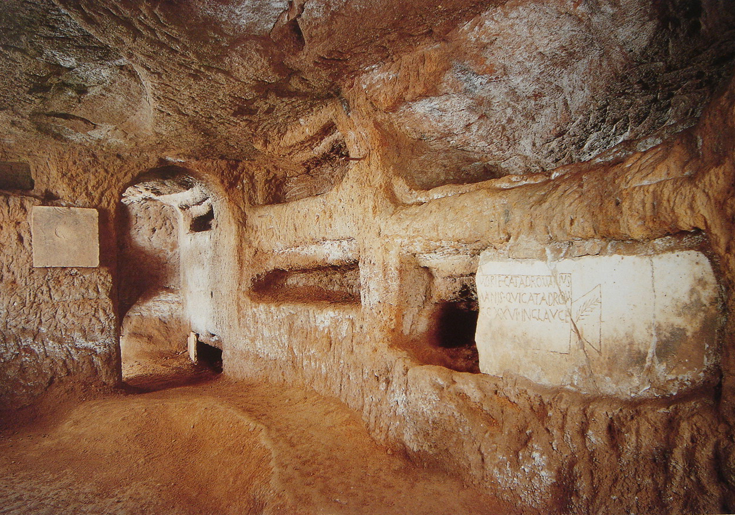
Catacumbas
Durante os escuros dias da Idade Média, os fiéis tiveram que fugir por causa das perseguições papais, permanecendo em lugares secretos e solitários.
As asas são utilizadas para escapar. Representa a rapidez com que a igreja se viu obrigada a buscar refúgio.
Notes:
* Durante los oscuros días de la Edad Media, los fieles tuvieron que huir a causa de las persecuciones papales, permaneciendo en lugares secretos y solitarios.
* Las alas son utilizadas para escapar. Representa la premura con la que la iglesia se vio obligada a buscar refugio.

Slide 31
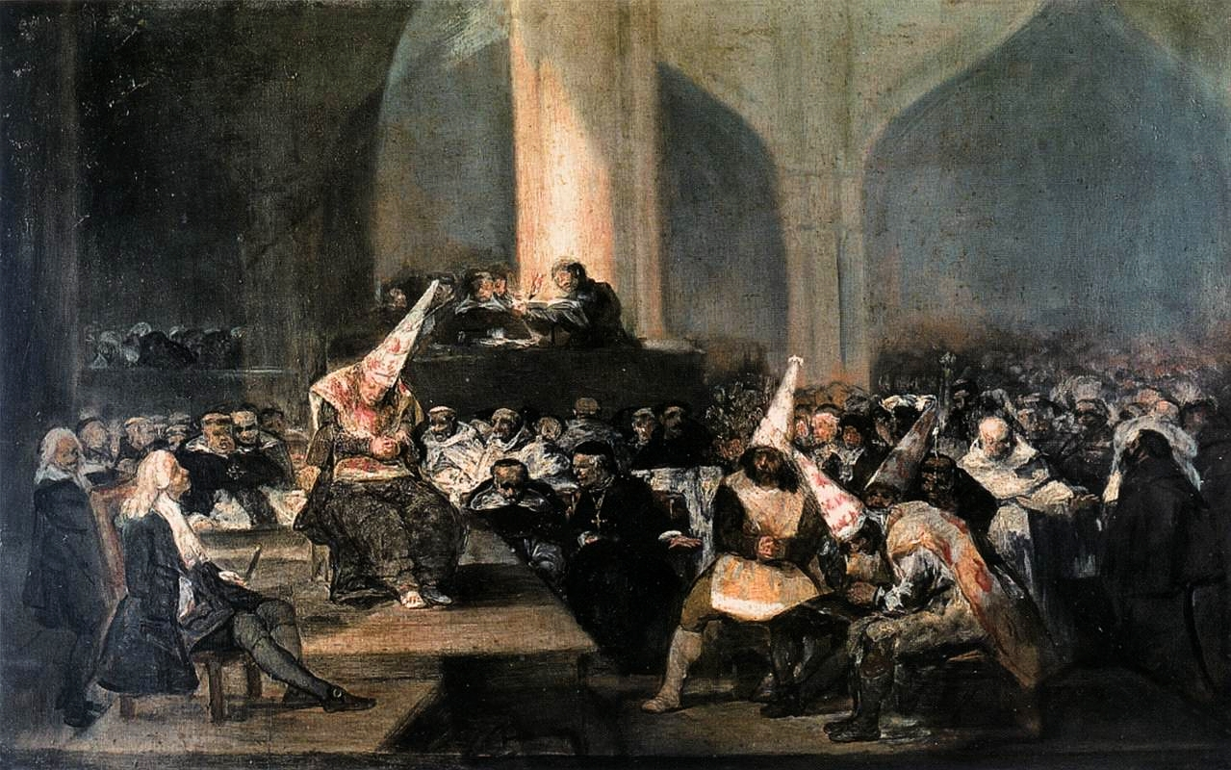
Quanto tempo duraria essa supremacia perseguidora contra os fiéis?
Notes:
¿Cuánto tiempo duraría esa supremacía perseguidora contra los fieles?

Slide 32
“E a mulher fugiu para o deserto, onde já tinha lugar preparado por Deus, para que ali fosse alimentada durante mil duzentos e sessenta dias.”
“E foram dadas à mulher duas asas de grande águia, para que voasse para o deserto, ao seu lugar, onde é sustentada por um tempo, e tempos, e metade de um tempo, fora da vista da serpente.”
Apocalipse 12:6, 14
Notes:
6 Y la mujer huyó al desierto, donde tiene lugar preparado por Dios, para que allí la sustenten por mil doscientos sesenta días.
14 Y se le dieron a la mujer las dos alas de la gran águila, para que volase de delante de la serpiente al desierto, a su lugar, donde es sustentada por un tiempo, y tiempos, y la mitad de un tiempo.
Apocalipsis 12:6, 14
1260 días proféticos.

Slide 33
Notes:
* También menciona 3 y 1/2 tiempos. Un tiempo es un año de 360 días, que multiplicado por 3,5 da 1260 días. De acuerdo a las claves proféticas, son años reales.

Slide 34
1260 DIAS ou ANOS
SUPREMACIA PAPAL
538 d. C.
1798 d. C.
Notes:
Esto nos habla del período de la supremacía papal desde el año 538 al 1778, cuando el Papa fue tomado prisionero por los franceses.

Slide 35
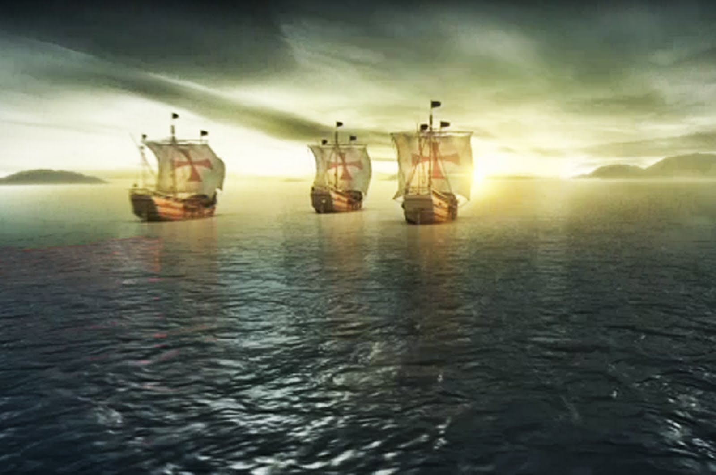
De que outra maneira se descrevem as perseguições, e de que modo recebeu ajuda a igreja?
Notes:
¿De qué otra manera describe las persecuciones, y de qué modo recibió ayuda la iglesia?

Slide 36
“E a serpente lançou da sua boca, atrás da mulher, água como um rio, para que pela corrente a fizesse arrebatar. E a terra ajudou a mulher, e a terra abriu a sua boca, e tragou o rio que o dragão lançara da sua boca.”
Apocalipse 12:15-16
Notes:
15 Y la serpiente arrojó de su boca, tras la mujer, agua como un río, para que fuese arrastrada por el río. 16 Pero la tierra ayudó a la mujer, pues la tierra abrió su boca y tragó el río que el dragón había echado de su boca.
Apocalipsis 12:15-16
La serpiente arrojó tras la mujer agua como un río, pero la tierra ayudó a la mujer.

Slide 37
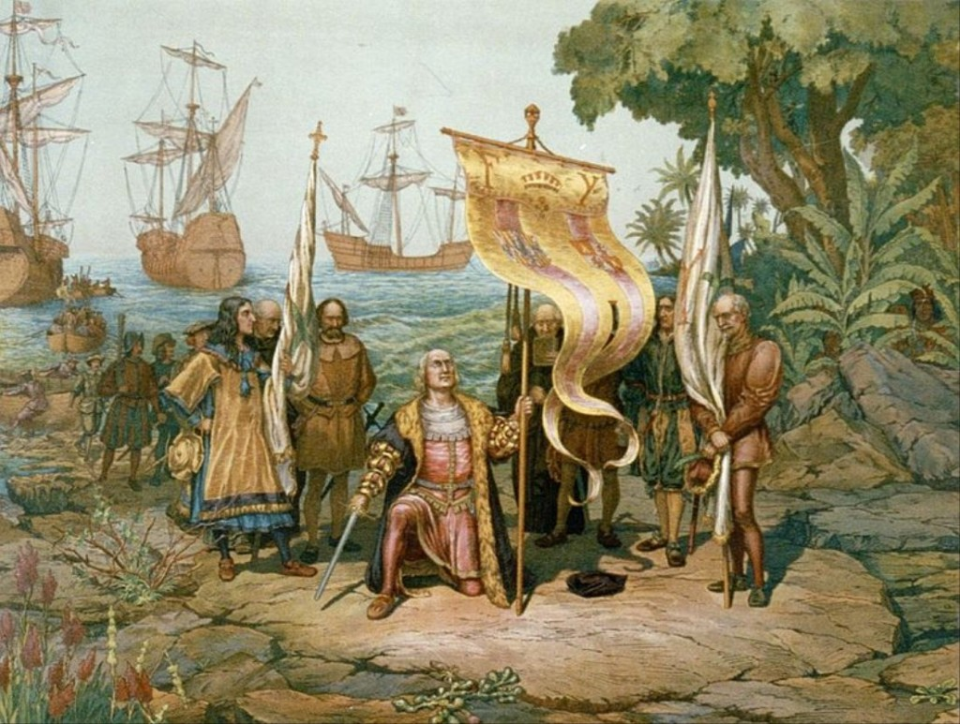
Águas são multidões (Apoc. 17:15), que foram lançados contra os fiéis.
A Terra ajudou a mulher: Durante a Reforma do Século XVI diversos governos da Europa protegeram a vida dos perseguidos. Também o descobrimento dos EUA ajudou, pois muitos dos perseguidos na europa, encontraram ali refúgio.
Notes:
* Aguas son muchedumbres (Apoc. 17:15), que fueron lanzadas contra los fieles.
* La Tierra ayudó a la mujer: Durante la Reforma del siglo XVI diversos gobiernos de Europa protegieron la vida de los perseguidos. También ayudó el descubrimiento de América, ya que muchos perseguidos por su fe en Europa, encontraron refugio allí.

Slide 38
No final, a profecia descreve o remanescente (resto) da mulher, ou seja, o povo de Deus do último tempo.
Que características deve ter a verdadeira igreja?
Notes:
Al final la profecía describe el resto de la mujer, o sea el pueblo de Dios del último tiempo. ¿Qué características debe tener la verdadera iglesia?

Slide 39
“E o dragão irou-se contra a mulher, e foi fazer guerra ao remanescente da sua semente, os que guardam os mandamentos de Deus, e têm o testemunho de Jesus Cristo.”
Apocalipse 12:17
Notes:
“Entonces el dragón se llenó de ira contra la mujer; y se fue a hacer guerra contra el resto de la descendencia de ella, los que guardan los mandamientos de Dios y tienen el testimonio de Jesucristo.”
Apocalipsis 12:17

Slide 40
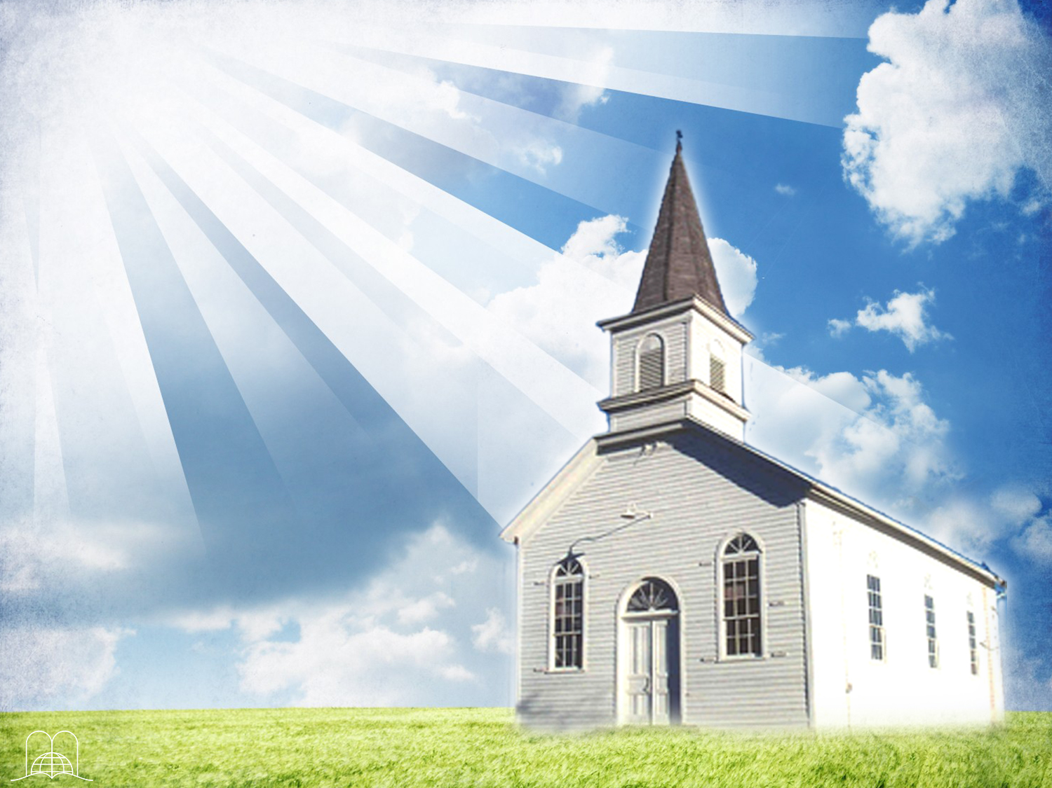
Uma igreja perseguida. “O dragão… foi fazer guerra contra..."
São um remanescente, poucos.
Guardam os mandamentos de Deus (todos).
Têm o Testemunho de Jesus, ou seja, o espírito de profecia.
(Apoc. 12:17; 19:10)
Notes:
a) Un iglesia perseguida. "El dragón… fue a hacer guerra contra..".
b) Son un resto, pocos, (Sof. 3:12).
c) GUARDAN LOS MANDAMIENTOS DE DIOS.
d) Tienen el Testimonio de Jesús, o sea el espíritu de profecía, (Apoc. 12:17; 19:10).

Slide 41
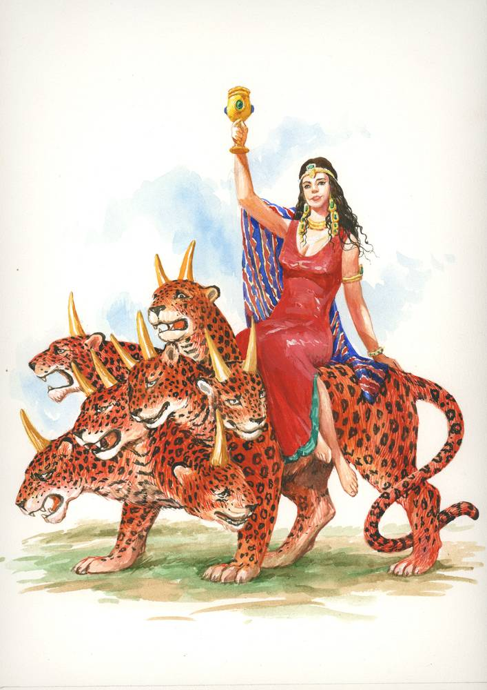
Que outra mulher nos mostra o Apocalipse em contraposição?
Notes:
¿Qué otra mujer nos muestra el Apocalipsis en contraposición?

Slide 42
“E veio um dos sete anjos que tinham as sete taças, e falou comigo, dizendo-me: Vem, mostrar-te-ei a condenação da grande prostituta que está assentada sobre muitas águas; com a qual se prostituiram os reis da terra; e os que habitam na terra se embebedaram com o vinho da sua prostituição. E levou-me em espírito a um deserto, e vi uma mulher assentada sobre uma besta de cor de escarlata, que estava cheia de nomes de blasfémia, e tinha sete cabeças e dez chifres.”
Apocalipse 17:1-3
Notes:
1 Vino entonces uno de los siete ángeles que tenían las siete copas, y habló conmigo diciéndome: Ven acá, y te mostraré la sentencia contra la gran ramera, la que está sentada sobre muchas aguas;
2 con la cual han fornicado los reyes de la tierra, y los moradores de la tierra se han embriagado con el vino de su fornicación.
3 Y me llevó en el Espíritu al desierto; y vi a una mujer sentada sobre una bestia escarlata llena de nombres de blasfemia, que tenía siete cabezas y diez cuernos…
Apocalipsis 17:1-3

Slide 43
“E a mulher estava vestida de púrpura e de escarlata, e adornada com ouro, e pedras preciosas e pérolas; e tinha na sua mão um cálice de ouro cheio das abominações e da imundícia da sua prostituição. E na sua testa estava escrito: Mistério, a grande Babilónia, a mãe das prostituições e abominações da terra. E vi que a mulher estava embriagada do sangue dos santos, e do sangue das testemunhas de Jesus. E, vendo-a eu, maravilhei-me com grande admiração.”
Apocalipse 17:4-6
Notes:
4 Y la mujer estaba vestida de púrpura y escarlata, y adornada de oro de piedras preciosas y de perlas, y tenía en la mano un cáliz de oro lleno de abominaciones y de la inmundicia de su fornicación;
5 y en su frente un nombre escrito, un misterio: BABILONIA LA GRANDE, LA MADRE DE LAS RAMERAS Y DE LAS ABOMINACIONES DE LA TIERRA.
6 Vi a la mujer ebria de la sangre de los santos, y de la sangre de los mártires de Jesús; y cuando la vi, quedé asombrado con gran asombro.
Apocalipsis 17:4-6
Es llamada Babilonia la grande.

Slide 44
“Aqui o sentido, que tem sabedoria. As sete cabeças são sete montes, sobre os quais a mulher está assentada.”
Apocalipse 17:9
Notes:
4 Y la mujer estaba vestida de púrpura y escarlata, y adornada de oro de piedras preciosas y de perlas, y tenía en la mano un cáliz de oro lleno de abominaciones y de la inmundicia de su fornicación;
5 y en su frente un nombre escrito, un misterio: BABILONIA LA GRANDE, LA MADRE DE LAS RAMERAS Y DE LAS ABOMINACIONES DE LA TIERRA.
6 Vi a la mujer ebria de la sangre de los santos, y de la sangre de los mártires de Jesús; y cuando la vi, quedé asombrado con gran asombro.
Apocalipsis 17:4-6
Es llamada Babilonia la grande.

Slide 45
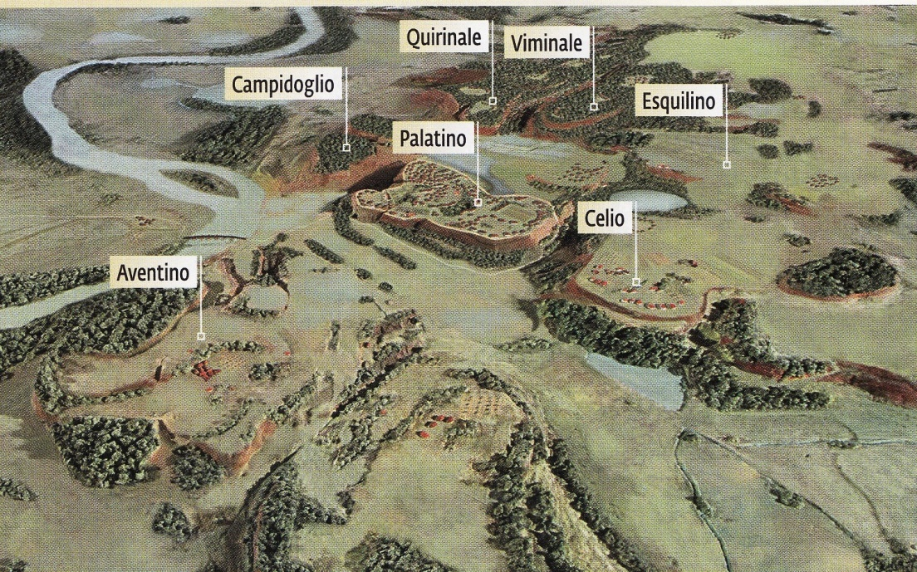
ROMA
A cidade das 7 colinas
Notes:
a) Su dominio universal (aguas, Apoc.17:15) el lugar de su sede con sus 7 colinas, la ciudad de Roma (7 cabezas, vers. 9), el color de la púrpura y sus riquezas de oro (vers. 4). las falsas doctrinas que predica (copa con abominaciones) y su historia perseguidora (vers. 6). nos sugieren la identidad de la iglesia madre.
b) Babilonia es un sistema religioso. Si existe una iglesia madre, existen hijas, ¿Cuáles son: Aquellas que imitan a la iglesia romana en alguna cosa. Por ejemplo, la observancia del domingo, la doctrina de la inmortalidad del alma, participación en la guerra, etc.
Es aterrador recordar aquellos días sombríos de la historia. Los disidentes de la religión oficial eran buscados, torturados y muertos por "el oficio de la Santa Inquisición". Existían casas llenas de instrumentos de tortura. En el centro de la ciudad de Lima (Perú), hay un museo de la inquisición, que es el mismo edificio utilizado en los días de la colonización. Si encontraban a alguien leyendo la Biblia, prohibida entonces, o practicando otra fe, era llevado juzgado y torturado.
Si renunciaba a su modo de pensar podía librarse a veces, pero si no, era muerto, mayormente quemado en la hoguera. De este modo murieron más de 50 millones de personas.
He aquí lo que escribió un clérigo católico: Monseñor de Segur "La observancia del domingo de los protestantes es un homenaje que rinden, a pesar de ellos mismos, a la autoridad de la iglesia (católica romana)" (Conversaciones Francas Sobre el Protestantismo de Nuestros Días, ed. ingl. pág. 213).

Slide 46
UMA IGREJA PURA
Notes:
UNA IGLESIA PURA

Slide 47
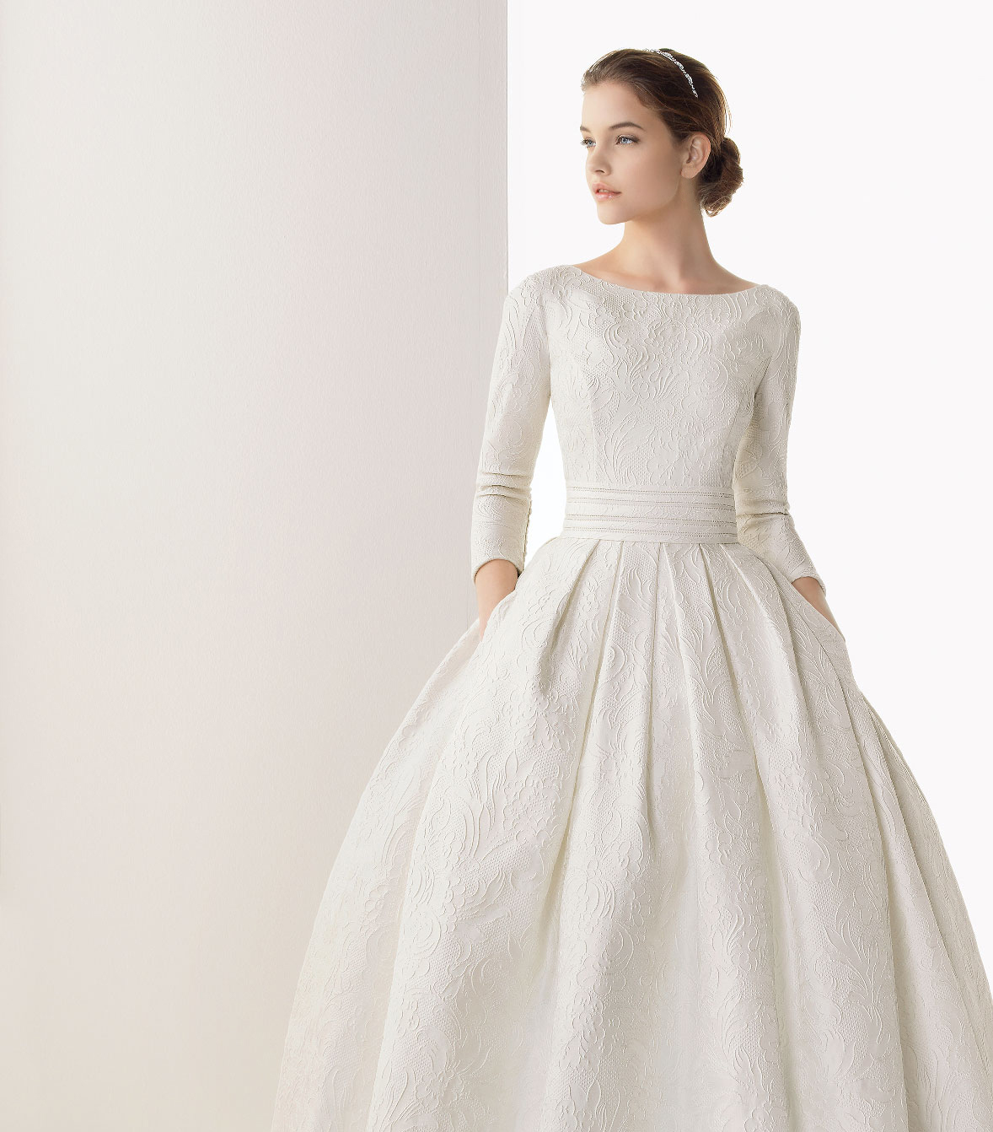
Como é a doutrina da igreja cuja cabeça é Jesus Cristo?
Notes:
¿Cómo es la doctrina de la iglesia cuya cabeza es Jesucristo?

Slide 48
“Porque o marido é a cabeça da mulher, como também Cristo é a cabeça da Igreja, sendo ele próprio o salvador do corpo. Para a santificar, purificando-a com a lavagem da água, pela palavra. Para a apresentar a si mesmo igreja gloriosa, sem mácula, nem ruga, nem coisa semelhante, mas santa e irrepreensível.”
Efésios 5:23, 26-27
Notes:
23 porque el marido es cabeza de la mujer, así como Cristo es cabeza de la iglesia, la cual es su cuerpo, y él es su Salvador.
26 para santificarla, habiéndola purificado en el lavamiento del agua por la palabra,
27 a fin de presentársela a sí mismo, una iglesia gloriosa, que no tuviese mancha ni arruga ni cosa semejante, sino que fuese santa y sin mancha.
Efesios 5:23, 26-27
Sin mancha y sin arruga.
La verdadera iglesia no tiene mancha ni arruga en su doctrina. Eso no quiere decir que sus miembros son perfectos y que no tengan fallas o que la iglesia no tenga que mejorar sino que se guía en todo por la Palabra de Dios enseñando "la fe que ha sido dada una vez a los santos" (Judas 3), o sea, el cristianismo primitivo que enseño Jesús.

Slide 49
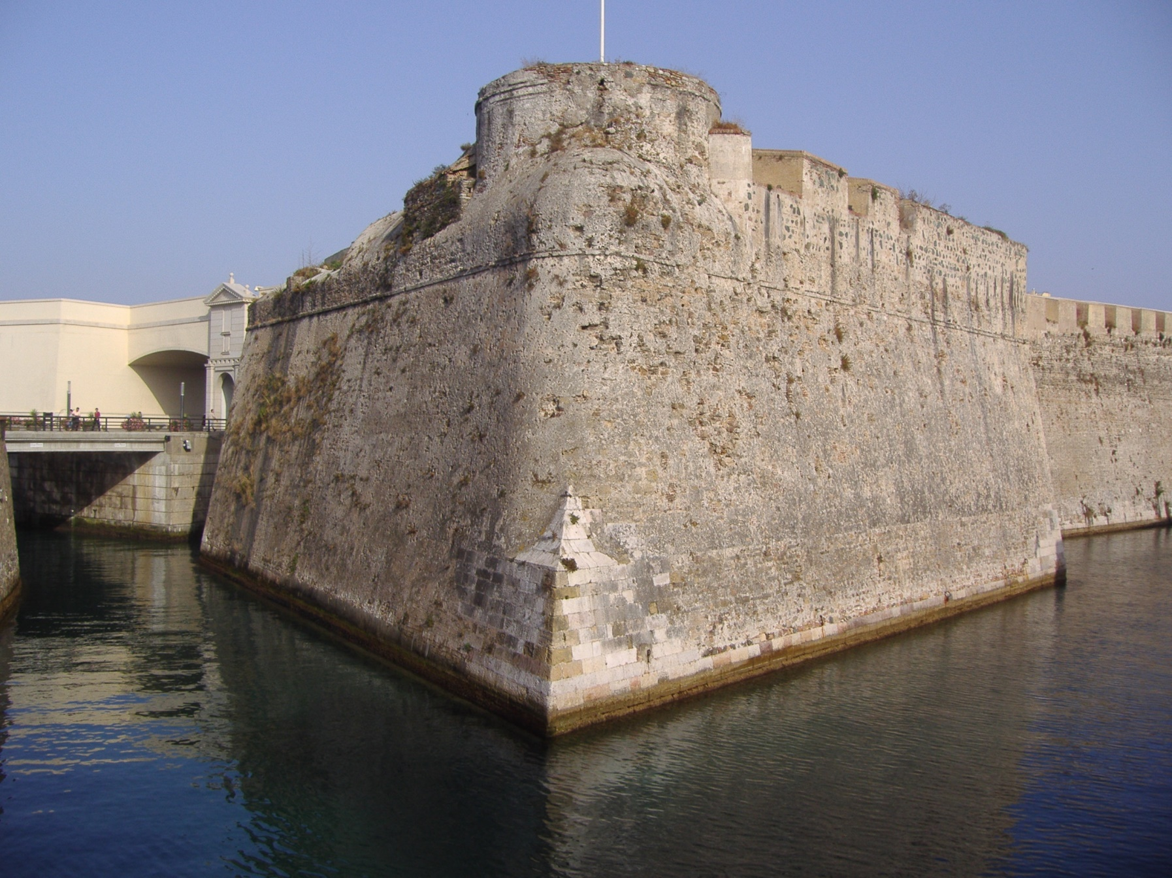
O que deve ser a igreja de Deus?
Notes:
¿Qué debe ser la iglesia de Dios?

Slide 50
“Mas, se tardar, para que saibas como convém andar na casa de Deus, que é a igreja do Deus vivo, a coluna e firmeza da verdade.”
1 Timóteo 3:15
Notes:
“para que si tardo, sepas cómo debes conducirte en la casa de Dios, que es la iglesia del Dios viviente, columna y baluarte de la verdad.”
1 Timoteo 3:15
Columna y baluarte.

Slide 51
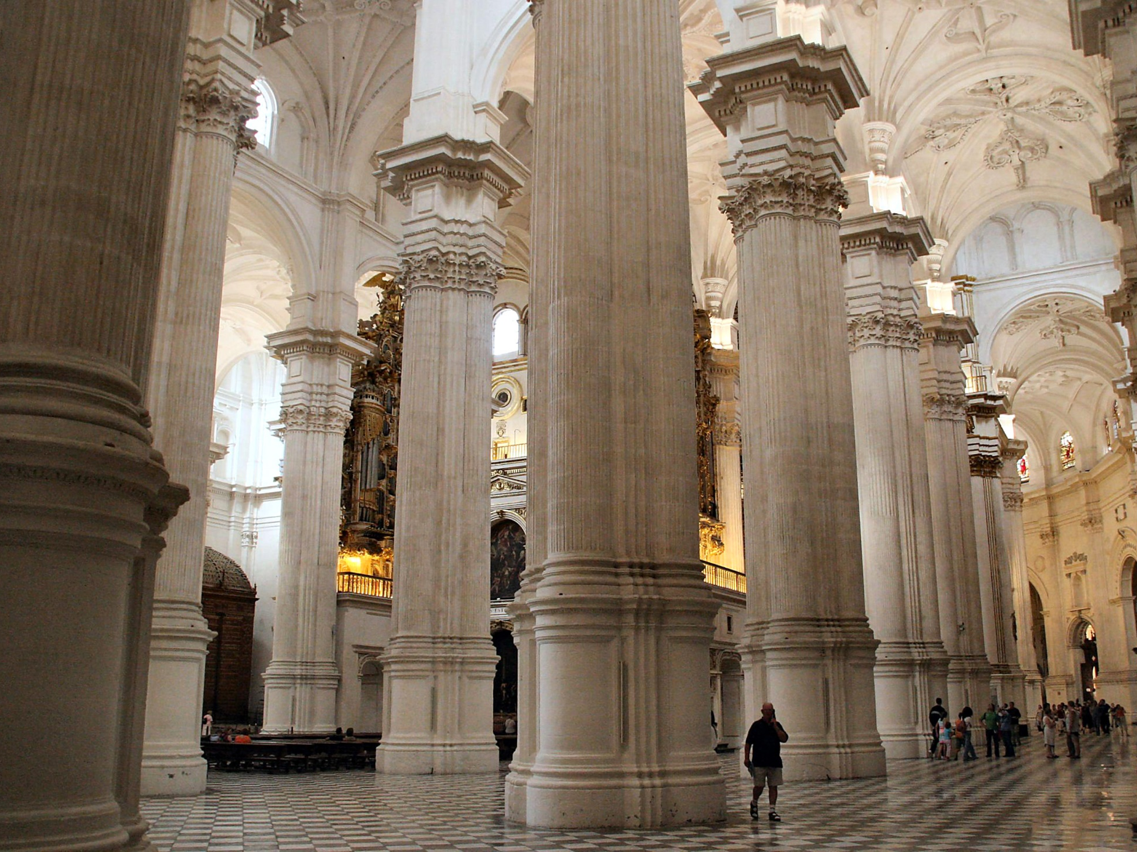
A igreja de Cristo é a coluna da verdade
O que é verdade?
Cristo é a verdade (João 14:6)
Sua Palavra é a verdade (João 17:17)
Sua Lei é a verdade (Salmos 119:142)
Notes:
La iglesia de Cristo es la columna o el sostén de la verdad. Pero, ¿qué es verdad? Hay 3 cosas que podemos definir como verdad:
a) Cristo es la verdad (Juan 14:6).
b) Su Palabra es la verdad (Juan 17:17).
c) Su ley es la verdad (Sal. 119:142).
El verdadero remanente de Dios sostiene en alto estas tres cosas. Cree en Jesucristo como Dios, Creador y Salvador, en toda su Palabra como inspirada y en todos los mandamientos de su Santa Ley.
La verdad es poder, pero ese poder, es interpretado por el evangelio. Pablo lo llama poder de Dios para salvación de todo aquel que cree (Rom. 1:16). Es el evangelio el que sublima la obra de Cristo y magnífica su Santa Ley, y es el mismo evangelio que revela "la justicia de Dios.. por fe y para fe" (Rom. 1:17) destacando su efecto en la vida de la iglesia, la cual es llamada a ser columna y baluarte de la verdad. El que se une a la iglesia, pasa a ser miembro del cuerpo de Cristo y a participar de las bendiciones de la verdad.

Slide 52
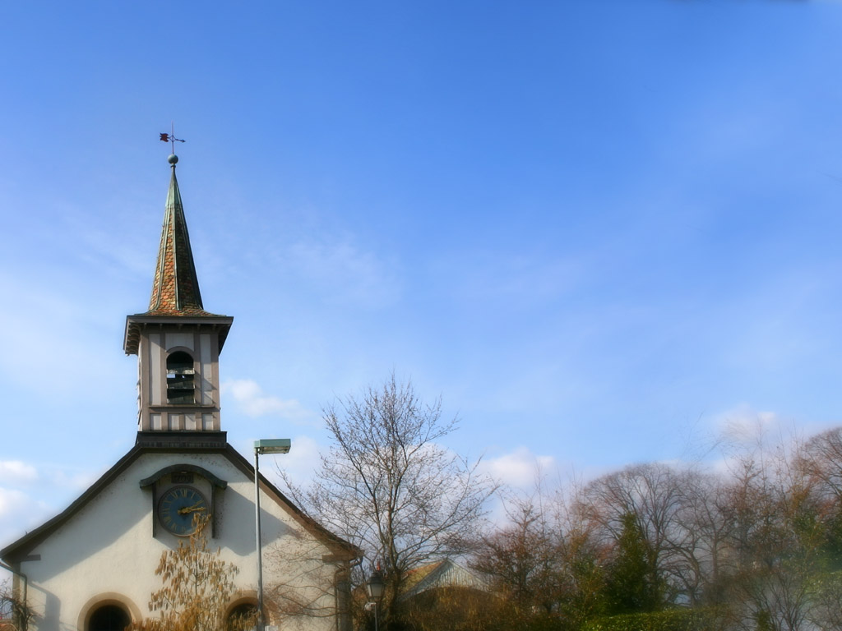
CONCLUSÃO
Notes:
CONCLUSIÓN

Slide 53
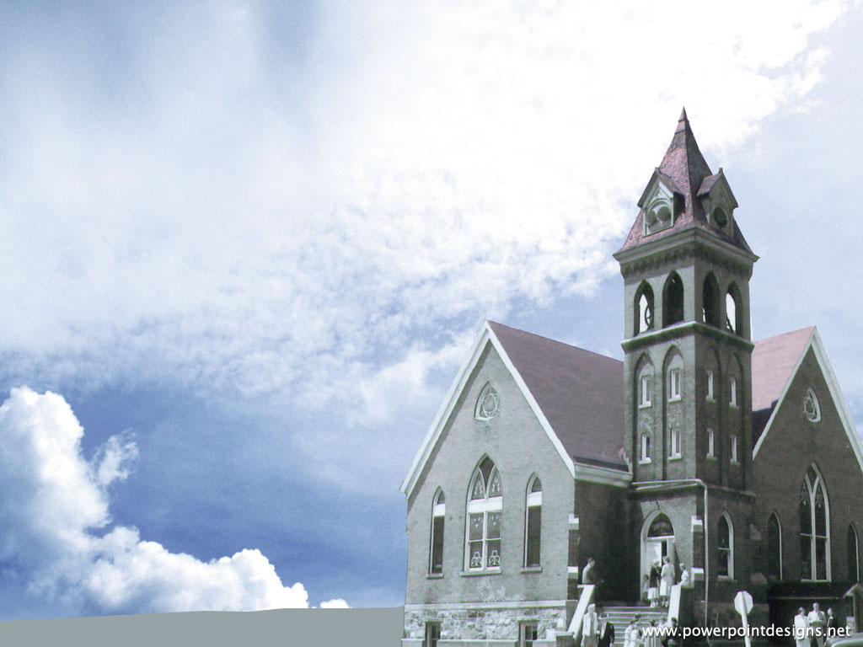
Que chamado dirige Deus às pessoas sinceras que se encontram em Babilónia, ou seja, no sistema religioso errado?
Notes:
¿Qué llamado dirige Dios a las personas sinceras que se encuentran en Babilonia, o sea, el sistema religioso equivocado?

Slide 54
“E ouvi outra voz do céu, que dizia: Sai dela, povo meu, para que não sejas participante dos seus pecados, e para que não incorras nas suas pragas.”
Apocalipse 18:4
Notes:
“Y oí otra voz del cielo, que decía: Salid de ella, pueblo mío, para que no seáis partícipes de sus pecados, ni recibáis parte de sus plagas;”
Apocalipsis 18:4

Slide 55
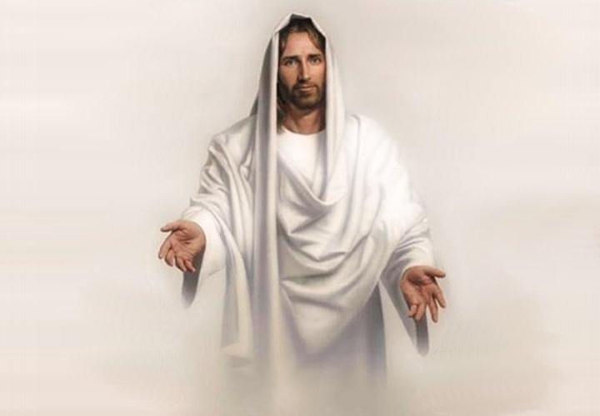
Notes:
Dios tiene almas sinceras en todas las iglesias y aún en Babilonia. En Juan 10:16 se nos habla de "otras ovejas que no son de este redil (otros rediles, o sea, otras iglesias); aquellas también debo traer, y oirán mi voz; y habrá un rebaño y un pastor".
* Jesús nos invita a entrar en el arca, o sea, ser parte de su cuerpo, que es su Iglesia.
* Al verdadero pueblo de Dios lo conocemos porque guarda los mandamientos. Seamos fieles a Jesús, esa es la prueba de nuestro amor.
* Estemos en esa viña, que no tiene brecha en su cerco y permanezcamos unidos a la vid verdadera que es Jesucristo, para traer mucho fruto.

Slide 56
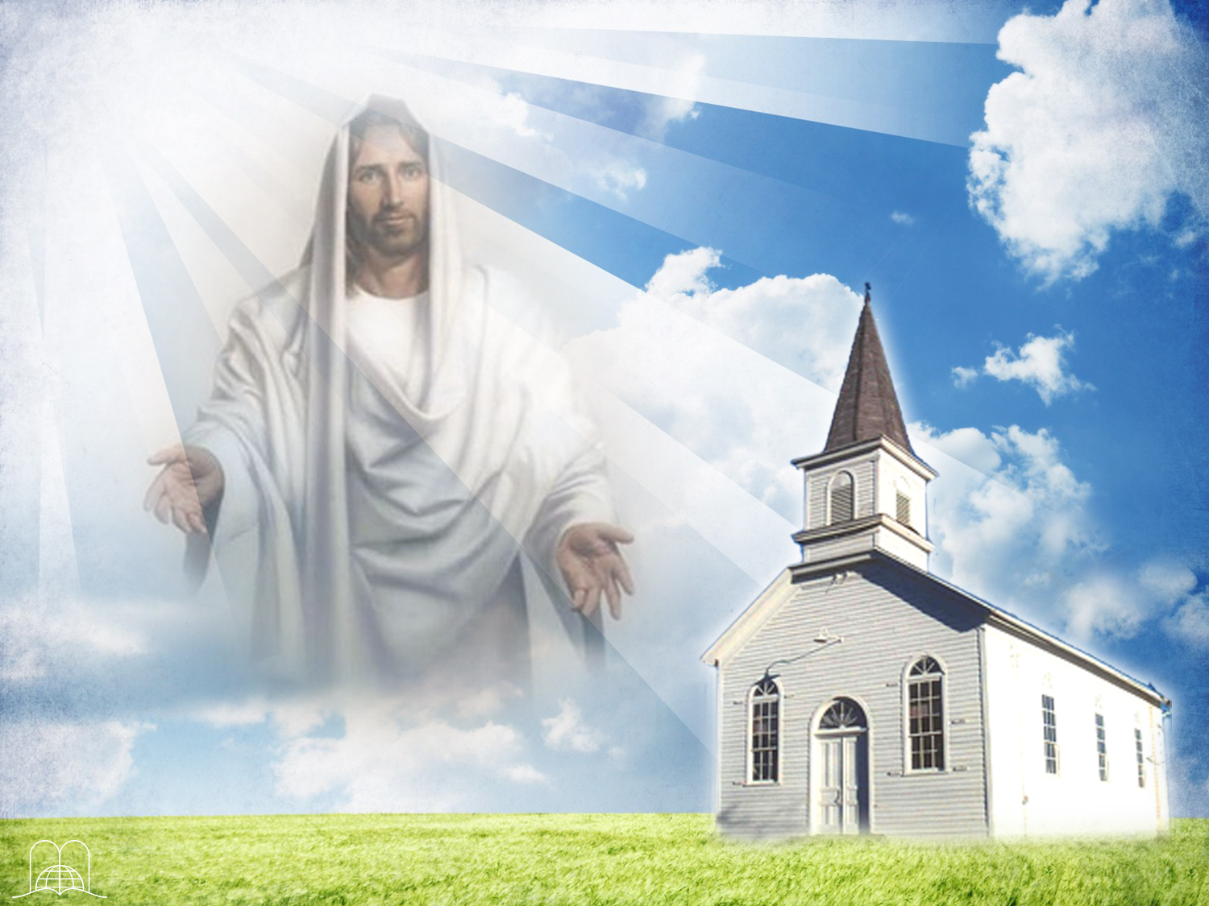
Notes:
¿Se da cuenta que ahora no es tan difícil identificar al verdadero pueblo de Dios?
- De acuerdo a lo estudiado hasta aquí, ¿Considera Ud. que la iglesia que representamos lleva esas características de Apoc. 12:17, o le queda alguna duda?
- Jesucristo es la cabeza de la iglesia y desea bendecir a los que están unidos a ella.

Slide 57
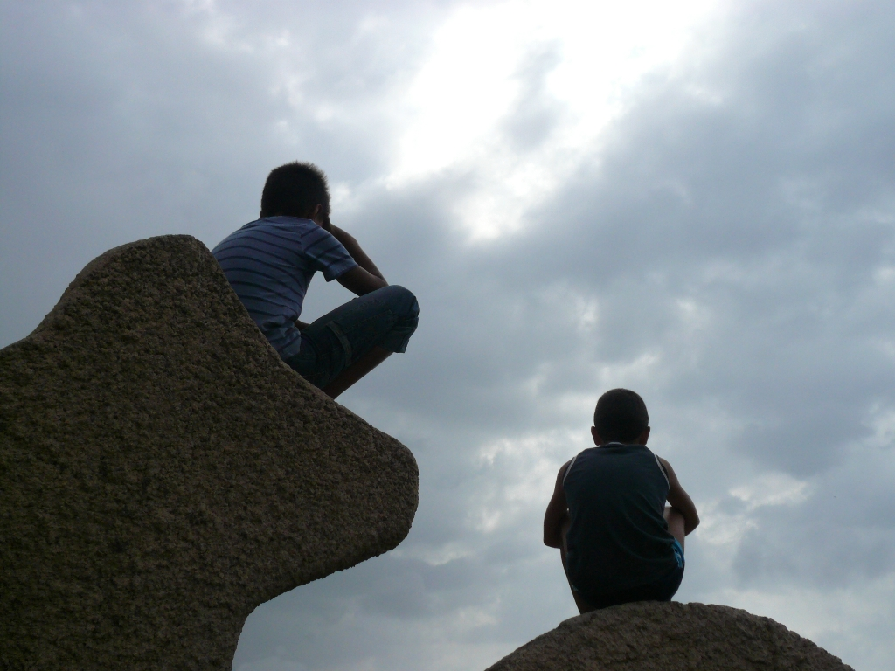
Obrigado Senhor, por me mostrares o Teu Povo na Terra!

